Slide 1
西門子控制器 基本操作介紹
講師：廖晉賢
2021.11.23

Slide 2
大綱
開機步驟
面板按鍵、介面說明
機台基本操作說明
擺動式工作台基本操作
刀長自動量測操作
工件自動量測操作
程式管理介紹
常用程式碼介紹
簡易程式範例

Slide 3
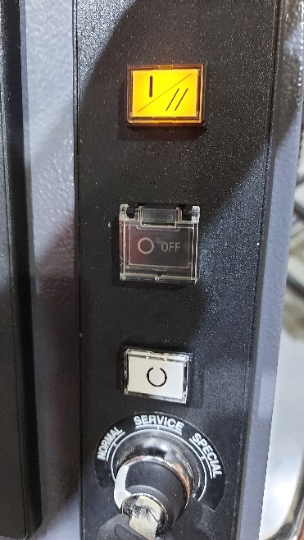
開機步驟
先將機台後方大電轉至ON狀態
回到前操作面板按下開機鈕，待控制器載入內部程式完畢

Slide 4
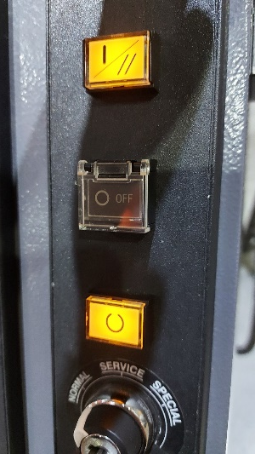
開機步驟
將手輪及操作面板上的緊急開關旋轉至彈起
1.
先長按 約3秒鐘後再按下 Ready鍵等待一約5秒鐘機器即準備完成。
若上述步驟無法完成準備，則長按 鈕約3~5秒待燈號亮起即準備完成。
2.

Slide 5
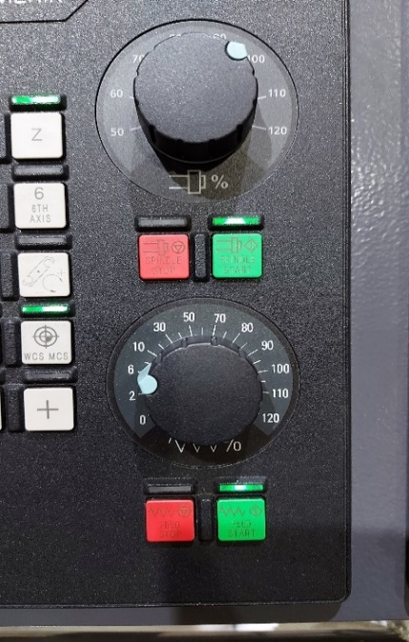
開機步驟
按下 及 啟用主軸及進給，開機步驟於此步驟完成

Slide 6
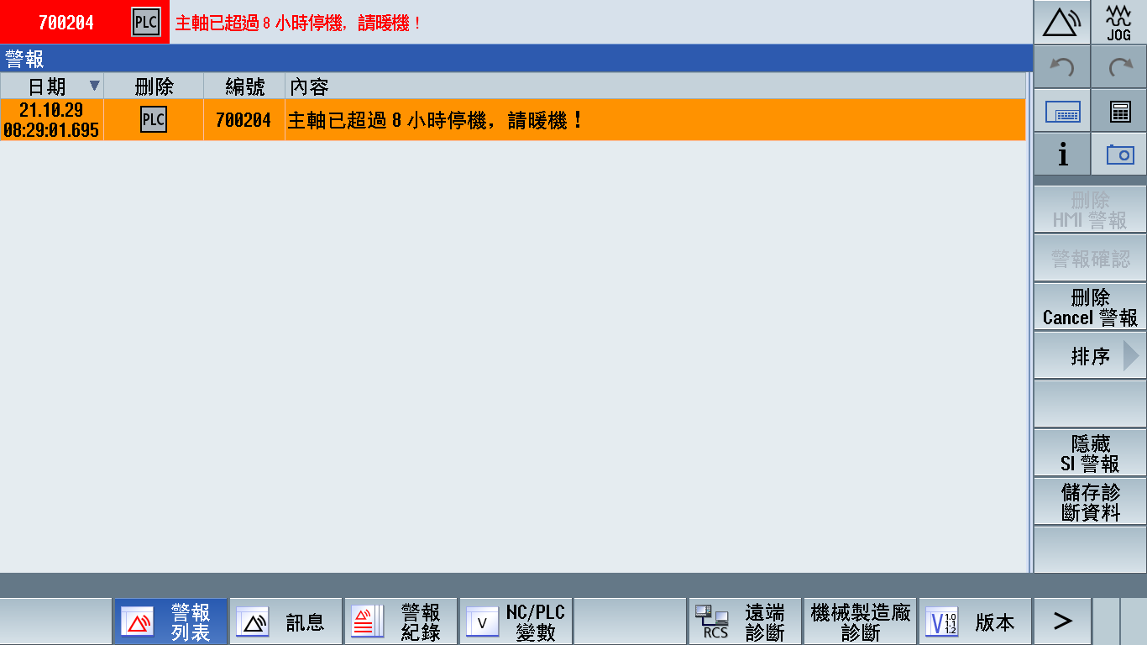
暖機步驟
按下 會顯示目前狀態下的警報訊息，如左圖中系統告知需要暖機。

Slide 7
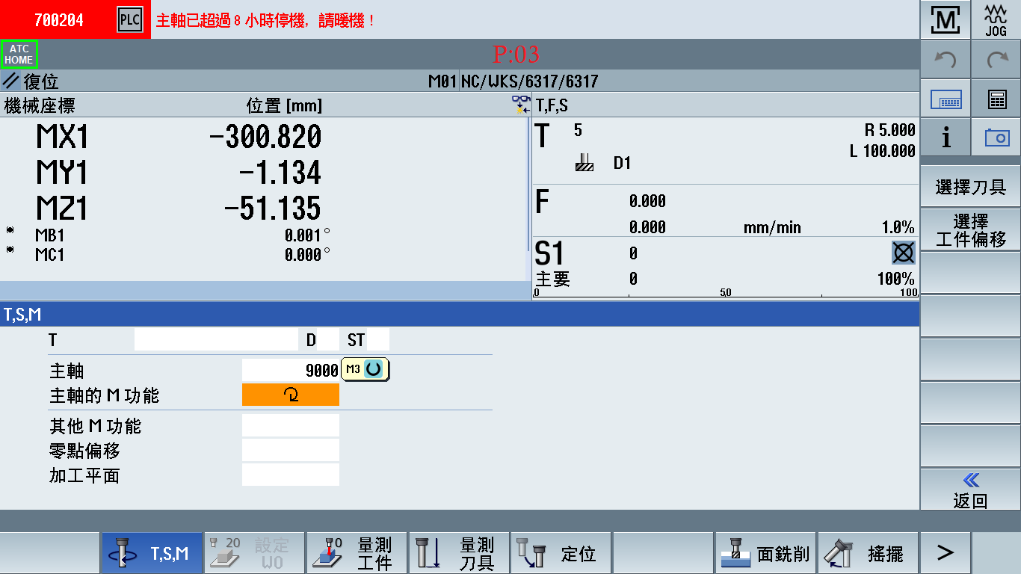
暖機步驟
這時按下 並按下下方的 後，在主軸後方欄位輸入9000，主軸的M功能選擇順時針圖案(M3)後再按下CYCLE START。

Slide 8
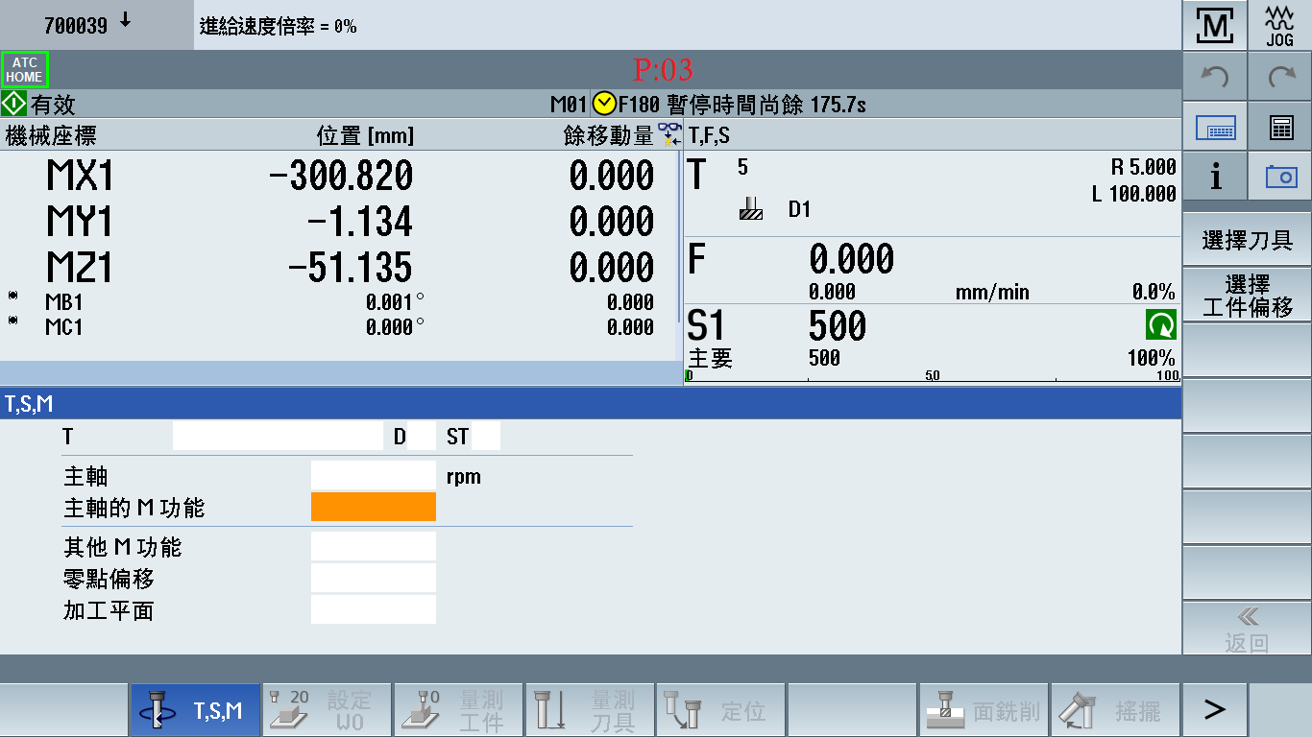
暖機步驟
此處為每階段轉速的暖機剩餘時間。
暖機程序中轉速會階段性提升，待程序完成後即完成暖機並消除ALARM警訊。

Slide 9
操作面板按鍵介紹
手動進給模式
各軸控制鍵
程式中斷位置復歸鍵
原點復歸鍵
故障排除用按鍵
教導輸入
座標系統切換
手輸程式
搭配JOG使用之步進鍵
自動執行
在JOG模式下按4、5、6軸之前需要先將 鍵上方的燈號消除，只要按一下座標系統切換鍵即可消除。
快速進給
單節執行

Slide 10
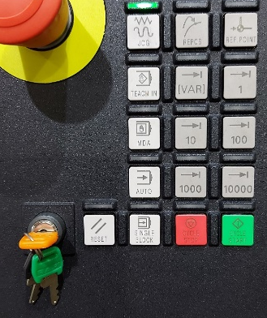
操作面板按鍵介紹
機械座標狀態顯示
程式編輯
工件座標、刀長補正設定
程式管理
鑰匙開關 (一般轉到3)
警報訊息顯示

Slide 11
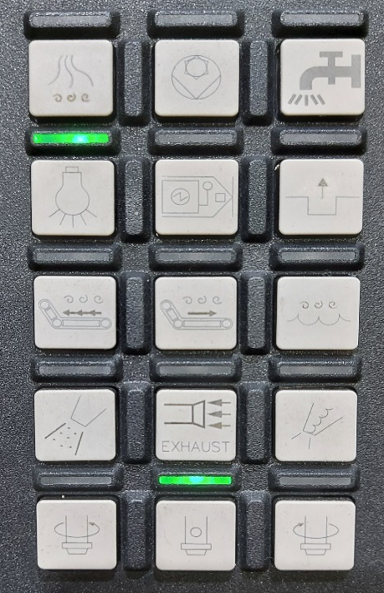
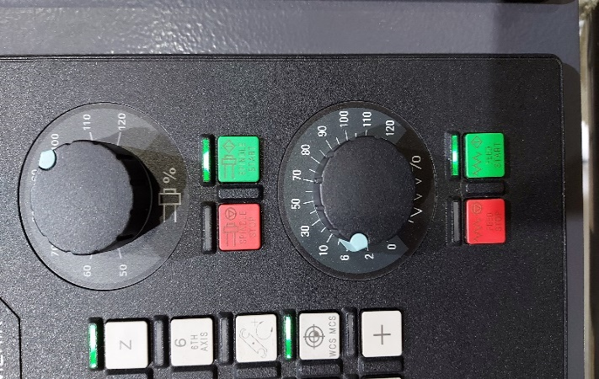
操作面板按鍵介紹
主軸轉速 調整旋鈕
啟用主軸鈕 (煞車)
進給旋鈕
啟用進給鈕

Slide 12
螢幕介面介紹
手動模式介面
刀號(名)顯示
刀徑、刀長顯示
切削參數、 負載顯示
座標顯示
作動坐標系
T,S,M視窗

Slide 13
螢幕介面介紹
手動模式介面
座標顯示
可由此鍵切換 座標系統顯示
作動坐標系
操作面板上 此鍵也具有 相同功能

Slide 14
螢幕介面介紹
檔案管理介面
程式操作區
程式存放資料夾
若有其他輸入裝置可從此處選擇
如:USB、CF卡

Slide 15
螢幕介面介紹
刀具管理、坐標系管理介面
刀具操作區
刀具資料顯示
顯示資料切換
工作坐標系(G54等)
巨集變數存放區

Slide 16
螢幕介面介紹
刀具管理、坐標系管理介面
零點偏移 數據總覽
零點偏移 視窗切換
每一組工件座標下方的精細意旨將工件座標再偏移，其中偏移量限制在±1mm

Slide 17
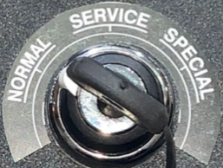
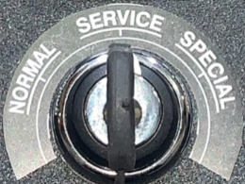
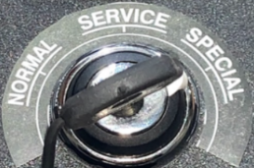
機台基本操作介紹
一般模式：
只有當安全門關閉及保護裝置正常啟動下時，機器才可運轉。
維修模式：
當機台發生換刀異常時，使用此模式進行手動排除，在此模式下僅有手輪可以進行各軸向移動。
特殊模式：
無法透過程式動作，僅能手動控制各功能動作，速度限制在18米以下，開門時可以進行各軸向移動。

Slide 18
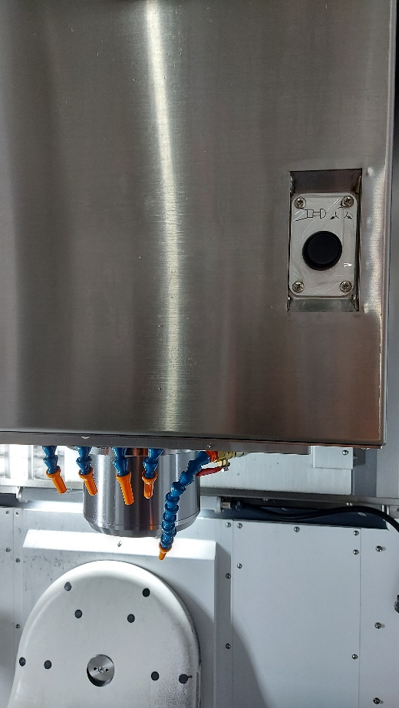
機台基本操作介紹
裝夾刀具
切換至 手動模式/ MDA模式/ AUTO模式
在主軸沒運轉、程式未執行的狀態下皆可透過主軸旁鬆/夾刀具按鈕來換刀。
使用方式為單點觸發，刀具合上後再按一下即完成夾刀。

Slide 19
機台基本操作介紹
手輪使用方式
切換至 模式
將手輪側鈕按住中間燈號會亮起
利用Ａ旋鈕調整要控制的軸向
旋鈕B為每格進給的大小，X1、X10、X100依序為1um、1條、10條
Ａ
Ｂ
進給旋鈕不可為０，至少需開１格手輪才會有效。

Slide 20
機台基本操作介紹
T,S,M功能：先切換到 模式後按下畫面下方的 即出現下方視窗
各欄位含意：
T：刀具名稱
D1：啟動刀具補償(刀長、刀徑)
ST：姊妹刀
主軸：轉速
主軸的M功能：正反轉、定位、定位角度
其他M功能：如M8、M9等
零點偏移：欲啟動之工作坐標系
單位：切換mm/inch
加工平面：圓弧切削 G17 G18 G19 切削方向
※此功能僅執行有輸入之欄位，故可以不用完整填完每一欄位即可執行

Slide 21
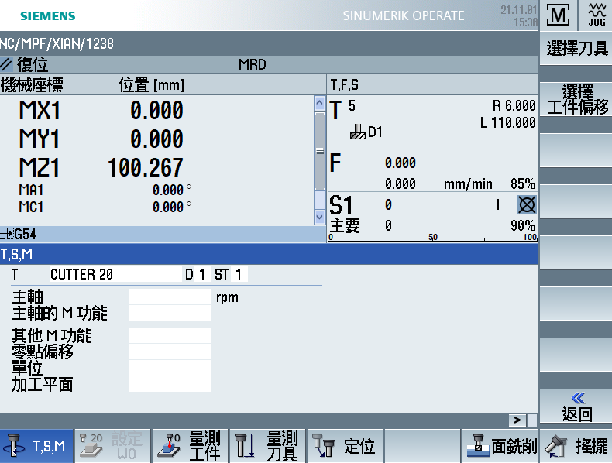
機台基本操作介紹
刀具名稱若較為冗長，可利用右上方 功能來輔助。

Slide 22
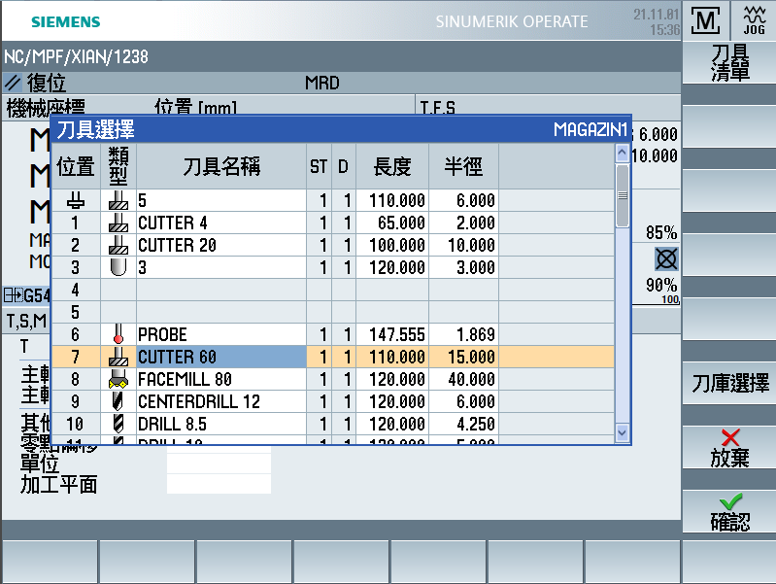
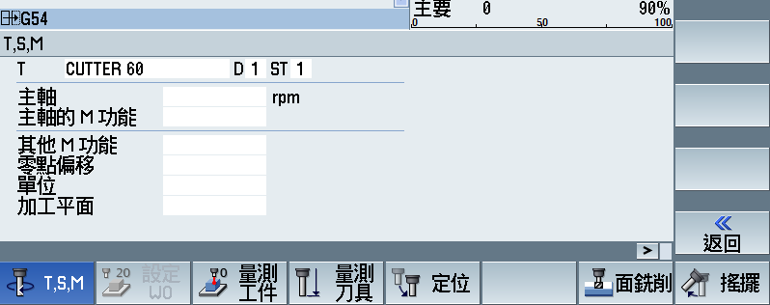
機台基本操作介紹
先點選欲替換之刀具，在按右下方 刀具即會自動填入T,S,M視窗的T欄位
1.
2.
3.

Slide 23
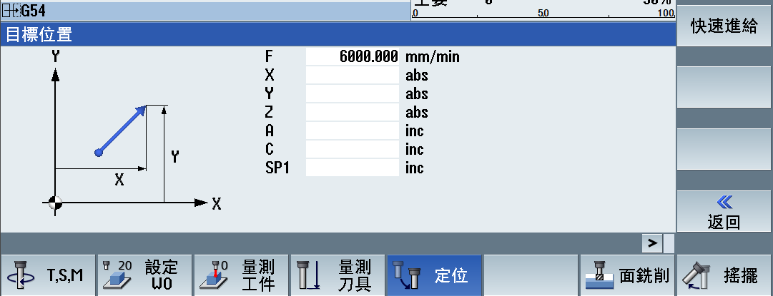
機台基本操作介紹
定位功能：先切換到 模式後按下畫面下方的 即出現下方視窗
依序設定：
F = 進給速率
X、Y、Z 為目的地座標
A、C軸為目標角度
SP1為主軸定位角度
其中後方的abs代表意義為以絕對座標方式定位，也可切換為inc以相對座標方式進行定位，F也可切換每轉進給、每齒進給

Slide 24
機台基本操作介紹
定位功能：先切換到 模式後按下畫面下方的 即出現下方視窗
※定位功能會受到作動坐標系之影響，所以假如要以定位功能進行原點復歸時要先利用T,S,M視窗輸入G500取消作動坐標系

Slide 25
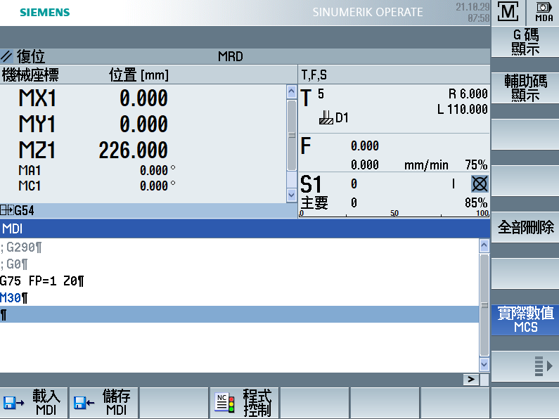
機台基本操作介紹
MDI手動輸入模式：
先按下 進入手動輸入模式後即可利用手動輸入程式並執行，不過西門子系統之手動輸入模式下程式執行完畢後不 會將程式清除，也可以利用下方的 來將輸入的程式儲存。

Slide 26
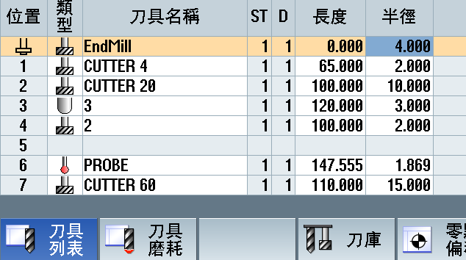
機台基本操作介紹
正刀長手動量測操作
1.
先在T,S,M視窗輸入D0後按下CYCLE START清除刀具補正
or
2.
或是按OFS鍵進入刀具列表將其刀長設為0
※因西門子系統在量測鼻端到工件之距離時，會將刀具長度納入計算，故有刀長數據量測時會影響量測結果

Slide 27
機台基本操作介紹
正刀長手動量測操作
排除刀具長度之後，利用主軸鼻端碰觸Z軸設定器後按下設定 之後將欲設定之工件Z軸原點位置(即工件Z0位置)加上Z軸設定器高度及塊規高度(50+30=80mm)
※若有行程極限或是擔心將主軸鼻端不小心接觸到Z軸設定器較高的階級而損壞物品可利用塊規在較低階級處墊高，但須記住塊規厚度！此次利用30mm塊規量測
在工件座標中輸入高度
※要有做動坐標系才可進行W0設定

Slide 28
機台基本操作介紹
正刀長手動量測操作
此時機械座標會自動讀入到零點偏移G54內，意即從Z軸機械原點與工件表面兩者的相對位置。

Slide 29
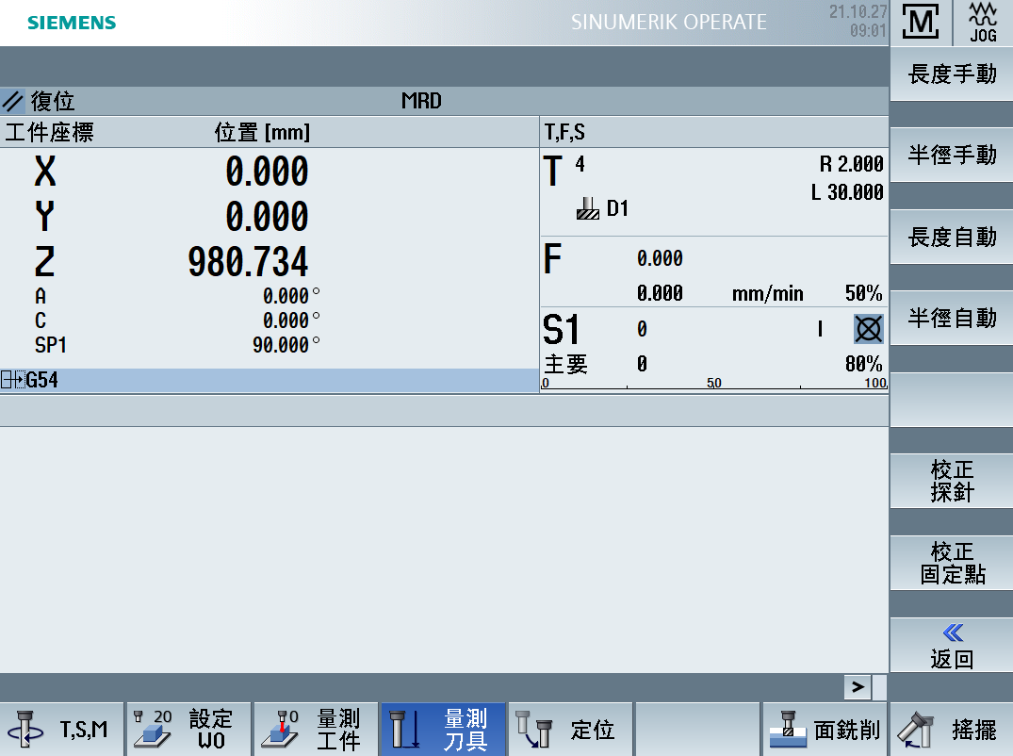
機台基本操作介紹
正刀長手動量測操作
之後裝上刀具後接觸讓Z軸設定器歸零，再按下量測刀具→長度手動
2.
1.

Slide 30
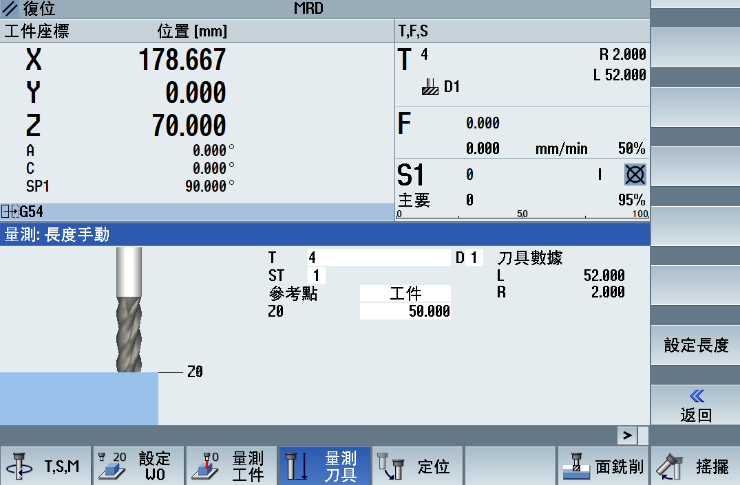
機台基本操作介紹
正刀長手動量測操作
此時系統會提示按下CYCLE START來呼叫刀具資料進行刀長量測
若T下方有出現刀具形式及D1代表呼叫完成。

Slide 31
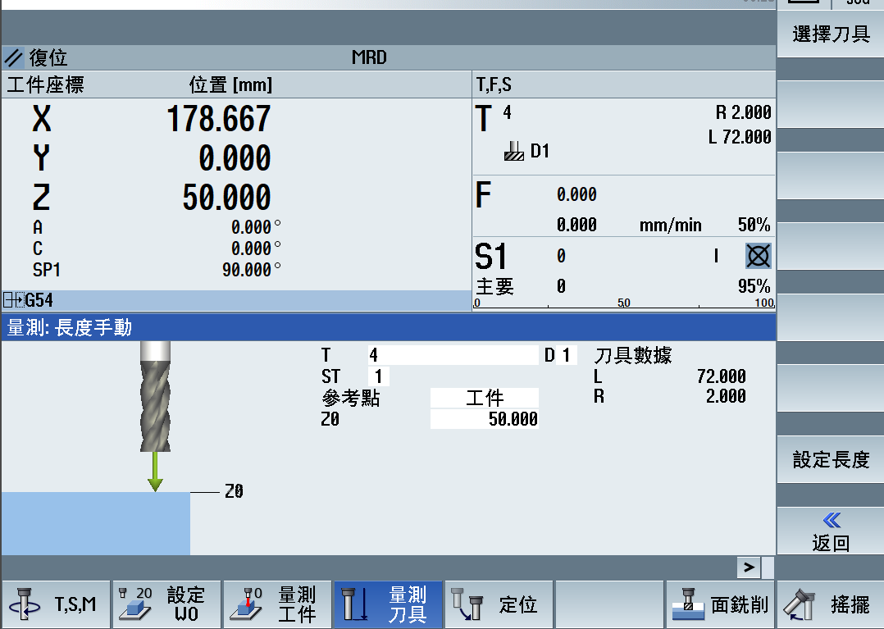
機台基本操作介紹
正刀長手動量測操作
參考點選擇工件即可，Z0代表的意義為目前刀尖與工件表面之距離，所以輸入50為Z軸設定器之高度，之後按下設定長度，刀長即設定完成，工件座標Z軸也會變為50mm，可觀察刀具數據之L長再用游標卡尺double check刀長是否正確
1.
2.

Slide 32
機台基本操作介紹
正刀長手動量測操作—重點複習
※重點複習：
切換到JOG模式
按Offset將刀長歸零
按Machine利用T,S,M做動G54
用Z軸設定器量出主軸鼻端到工件表面的距離並輸入G54
裝上刀具碰觸Z軸設定器歸零
按下量測刀具→長度手動→設定長度
利用游標卡尺/鋼尺複檢刀長值是否正確

Slide 33
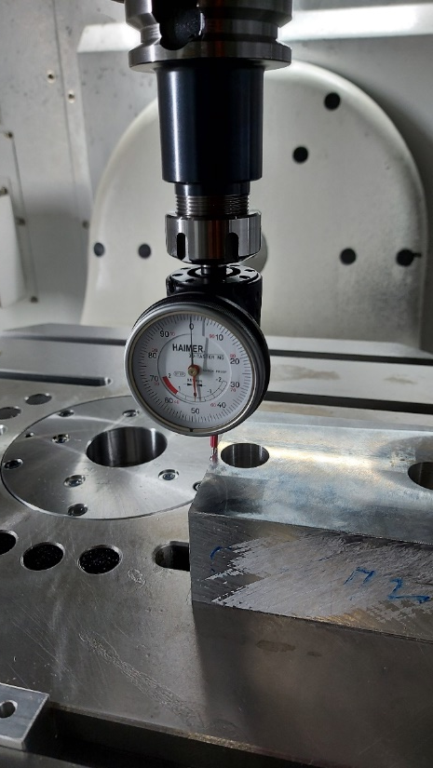
機台基本操作介紹
工件手動量測操作—工件原點在角落
手動模式
假設工件原點在此工件左下方時，先利用3D尋邊器接觸工件左側歸零後到螢幕按下 後按螢幕上X再輸入0，亦或是利用右方X=0按鈕輸入，G54座標即自動更新工件座標。
此處也可歸零座標軸
利用手輪時
進給旋鈕必須不為0手輪才能有效移動
可於此處直接輸入0

Slide 34
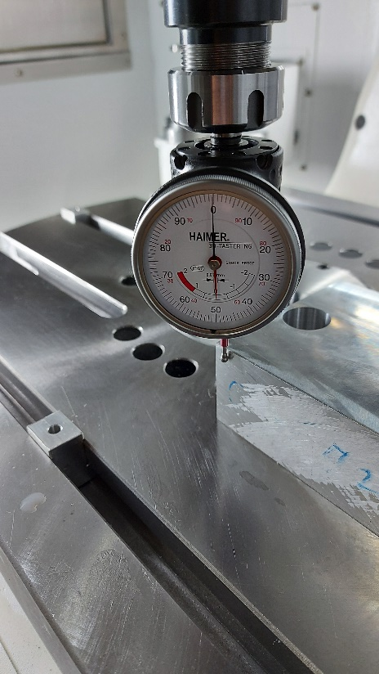
機台基本操作介紹
工件手動量測操作—工件原點在角落
手動模式
Y方向也同X向做法將3D尋邊器歸零後
在設定W0視窗中輸入

Slide 35
機台基本操作介紹
工件手動量測操作—工件原點在中心
手動模式
若要抓工件中心，只需要將一邊歸零後→提刀→至另一端觸碰工件讓3D尋邊器歸零(或兩邊維持相同讀值)後將工件座標利用計算機除2後輸入到對應軸數值(須注意正負號)即可

Slide 36
機台基本操作介紹
工件手動量測操作—重點複習
※重點複習：
切換到JOG模式
按Machine利用T,S,M做動G54
裝上3D尋邊器
觸碰工件X軸側邊讓錶歸零
按下設定W0
在控制器上X軸輸入0
觸碰工件Y軸側邊讓錶歸零
在控制器上Y軸輸入0

Slide 37
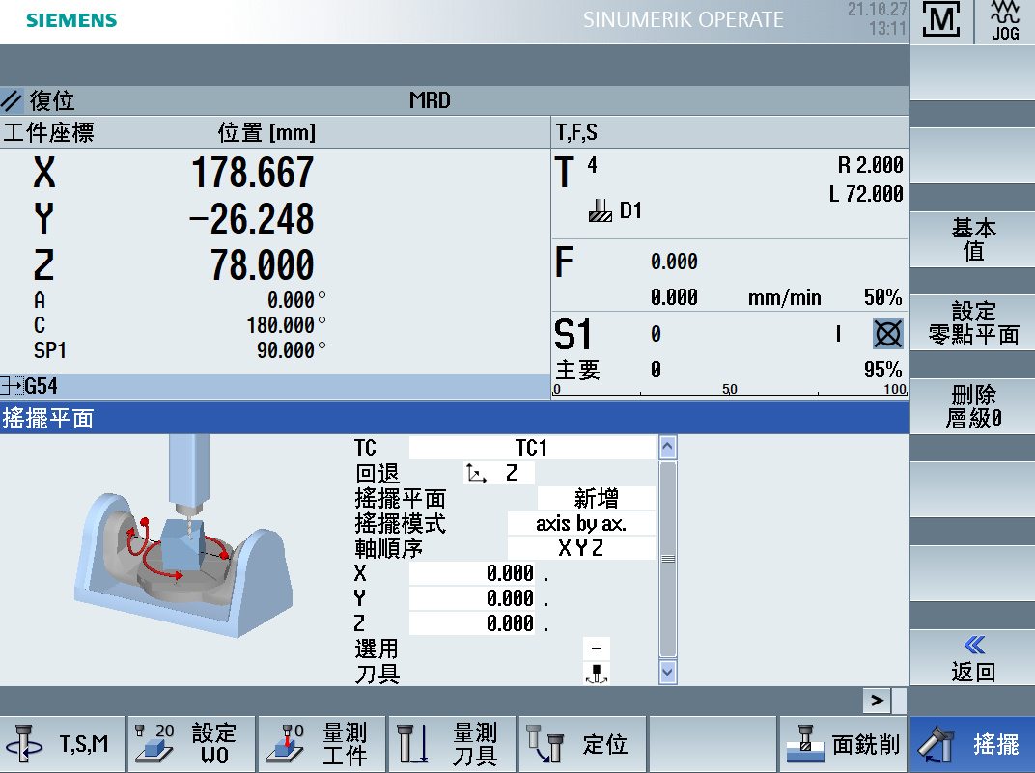
擺動式工作台之使用
切換至手動模式
切換至手動模式按下右下方的
接下來將TC0切換成TC1
回退：選擇Z即可
搖擺平面：新增
搖擺模式：axis by ax
軸順序：ＸY Z
刀具：在工作台旋轉時不啟動刀尖跟隨
將旋轉參數設定完成後按下CYCLE START工作台會依照進給調整旋鈕之速度進行旋轉。
2.
1.

Slide 38
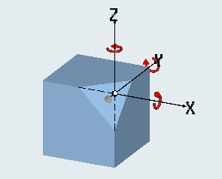
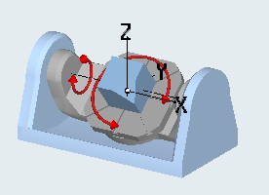
擺動式工作台之使用
切換至手動模式
各項參數選項說明:
※TC：
0→關閉搖擺平面
1→啟動搖擺平面 (啟動時在G54旁會顯示 )
※回退：
Z軸→僅Z軸復歸原點後工作台即進行旋轉
Z X Y →三軸皆復歸原點後工作台才進行旋轉
※搖擺平面
新增：絕對式進行工作台旋轉，即輸入30度時工作台旋轉至30度
附加：相對式進行工作台旋轉，輸入30度時工作台會以 目前角度再旋轉30度
※搖擺模式
Axis by ax：利用X Y Z三座標軸來控制工作台旋轉
直接：直接控制A、C、Z軸進行旋轉

Slide 39
擺動式工作台之使用
切換至手動模式
各項參數選項說明:
※軸順序：即三軸旋轉之先後順序。
※刀具：進行工作台旋轉時是否啟動刀尖跟隨機能
工作台旋轉時皆使用右手定則，即大拇指指向坐標系正方向，而其他手指方向即為旋轉之正角度，反之為負角度，如左圖所示，當大拇指朝向Z軸正方向時，正角度即逆時針算起。

Slide 40
刀長量測器操作
按下 進入此畫面，依照工件→LTS_TEST路徑找出下列程式
主要量測副程式
自動量測主程式
手動量測主程式

Slide 41
刀長量測器操作
先開啟L9921副程式修改變數
假設R2設定為100
R4設定為290
執行量測程式時會先用F5000的速度走到機械座標Z-100的位置後再換成F1000的速度前進至Z-290
在前進到Z-290之前若刀尖碰到刀長量測器並觸發訊號時即停止Z軸並回退5mm後換成F30再次觸發量測器
並回歸原點更新刀長完成量測
量測開始點(機械座標)
量測結束點(機械座標)

Slide 42
刀長量測器操作
先開啟L9921副程式修改變數
R2的算法為
(主軸鼻端到刀長量測器的距離)-(最長刀具長度)
可先用主軸鼻端量測觸發刀長量測器並記下機械座標
刀具長度可用游標卡尺概略抓出(可略長為實際值但不可小於實際值)
R4的算法為
(主軸鼻端到刀長量測器的距離)-(最短刀具長度)
可略短於實際值但不可大於實際值，否則程式執行到R4設定的座標卻未觸發刀長量測器時便會ALARM

Slide 43
刀長量測器操作
測試量測器是否有輸出訊號避免撞機
先按下 後再按下下方的 ，直接使用鍵盤輸入DB10.DBB107後按下IN PUT，之後利用手去輕壓刀長量測器，觀察後方”值”的欄位倒數第二位數字在觸發訊號時是否有變成1，若有變化表示訊號正常。

Slide 44
刀長量測器操作
設定完R2、R4變數後開始量測盤位置校正
再來校正刀長量測器X、Y及Z位置，先準備一支基準刀(要知道準確的刀長並輸入刀具資料)，再開啟位置校正主程式
位置校正主程式

Slide 45
刀長量測器操作
設定完R2、R4變數後開始量測盤位置校正
把基準刀利用手輪移動至量測器上方10mm，X、Y軸移動至量測盤目測的中央位置後執行LTS_CAL程式，程式執行完畢後即會將此機械座標存入Macro變數內讓自動量測程式使用。

Slide 46
刀長量測器操作
接下來即可開啟LTS_L自動量測主程式

Slide 47
刀長量測器操作
開啟LTS_L自動量測主程式
按下執行

Slide 48
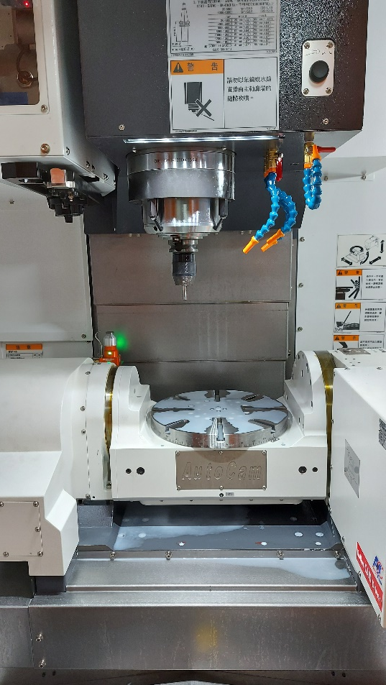
刀長量測器操作
裝上要量測刀長的刀具後按下CYCLE START 程式即自動移到刀長量測器上方並自動量測刀具長度。

Slide 49
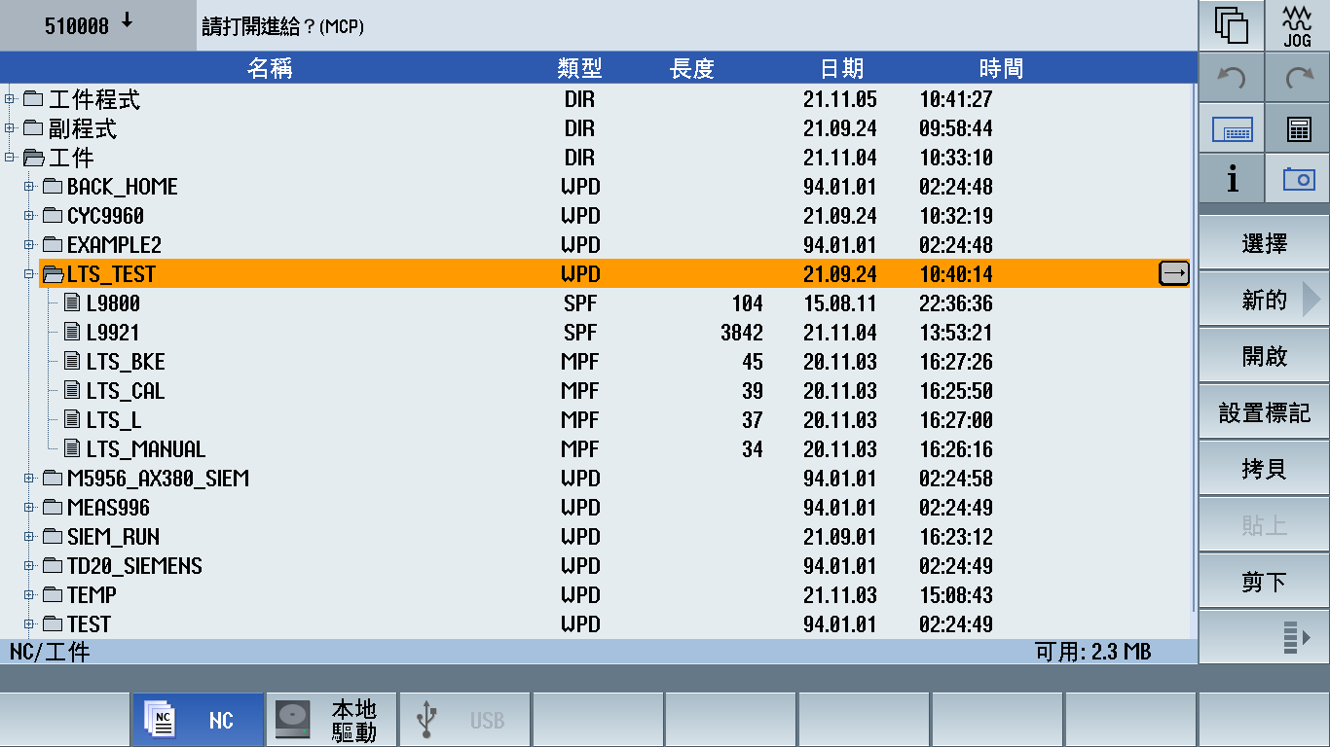
刀長量測器操作
開啟LTS_MANUAL手動量測主程式
若欲量測之刀具直徑大於26mm時就要使用手動量測程式。

Slide 50
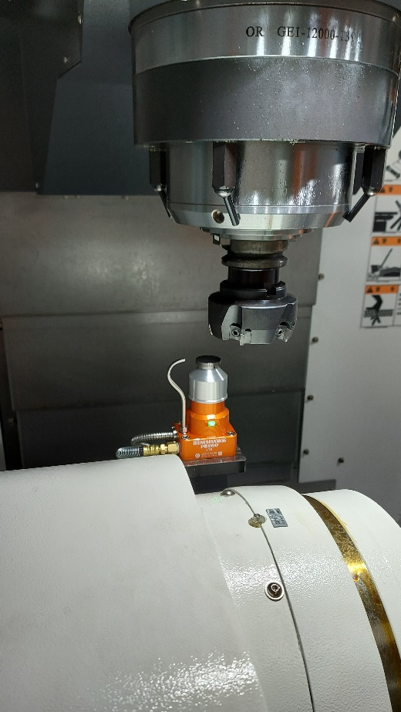
刀長量測器操作
手動量測
先將刀刃對準量測器盤面後執行LTS_MANUAL程式，這時與自動量測的差異在於手動量測只會有Z方向的移動，X、Y軸會依照目前所在的位置來進行Z軸的移動，故須先利用手輪將超過直徑26MM之刀具偏位後再執行LTS_MANUAL程式，待刀長量測器觸發訊號後即會將刀長自動輸入至目前刀具。

Slide 51
刀長量測器操作
刀具破損檢知
開啟LTS_BKE程式

Slide 52
刀長量測器操作
刀具破損檢知
R11為破損公差，若量測值超出此公差即跳出暫停指令並告知刀具破損。
按下執行

Slide 53
刀長量測器操作
刀具破損檢知
按下CYCLE START後即自動量測刀具是否與初始刀長誤差超過R11設定之公差。

Slide 54
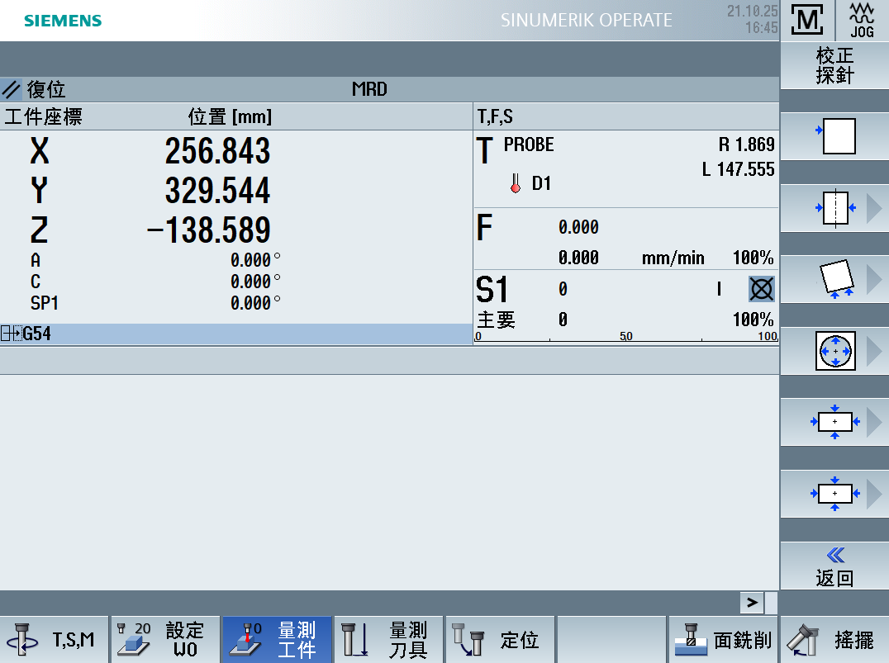
工件自動量測操作
工件自動量測步驟
選擇量測幾何
選擇工件量測

Slide 55
工件自動量測操作
當刀具形式為探針以外之刀具，此處會有量測點儲存功能，即利用3D尋邊器進行手動量測後儲存四點再由控制器計算出工件中心
量測點 與 工件原點 的 相對座標 (從工件原點算起)

Slide 56
工件自動量測操作
假若刀具形式為3D探針則此處不會出現量測點儲存，

Slide 57
工件自動量測操作
將待測工件尺寸依照左方示意圖輸入後即可按下CYCLE START進行工件自動量測

Slide 58
工件自動量測操作
※重點複習：
按Machine利用T,S,M做動G54
裝上3D尋邊器
按下工件量測
選取量測幾何形狀
將3D尋邊器移動到對應的量測點
按下儲存Pn (n=1、2、3、4)
重複5. 6.步驟直到量測點接儲存完畢後按下設定W0

Slide 59
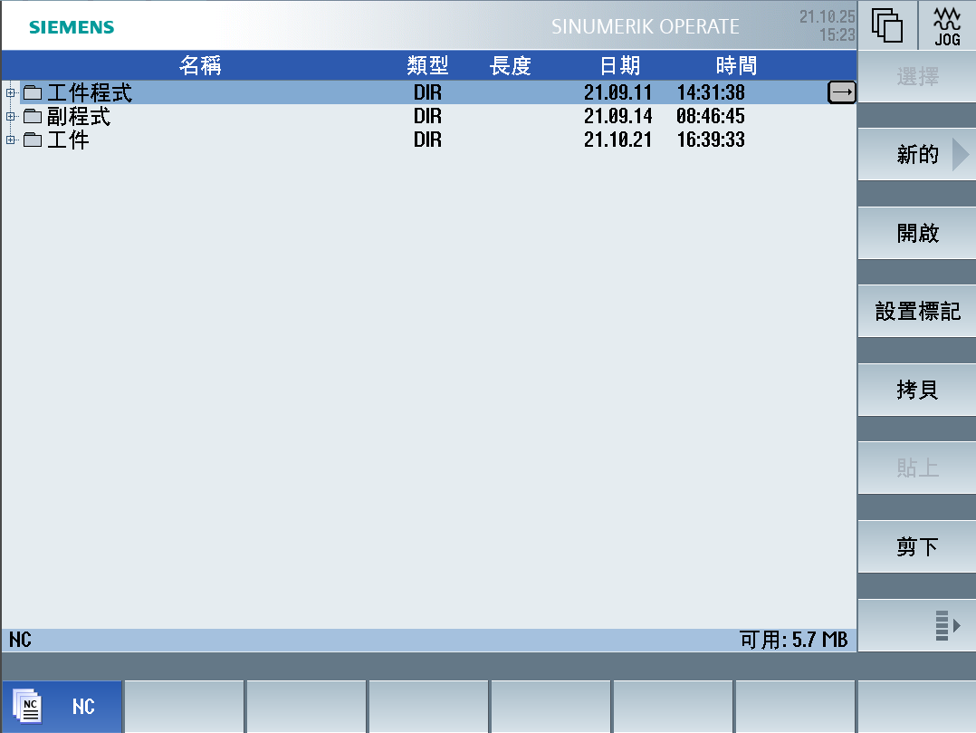
程式管理介紹
先按下PROGRAM MANAGER鍵進入下列介面，一般使用之程式皆放在工件程式資料夾，副程式放在副程式資料夾，不過實際上不管是何種程式都可以放進資料夾內，也就是如同電腦一般，資料夾只提供存放空間，並不限制裡面放的是何種檔案。

Slide 60
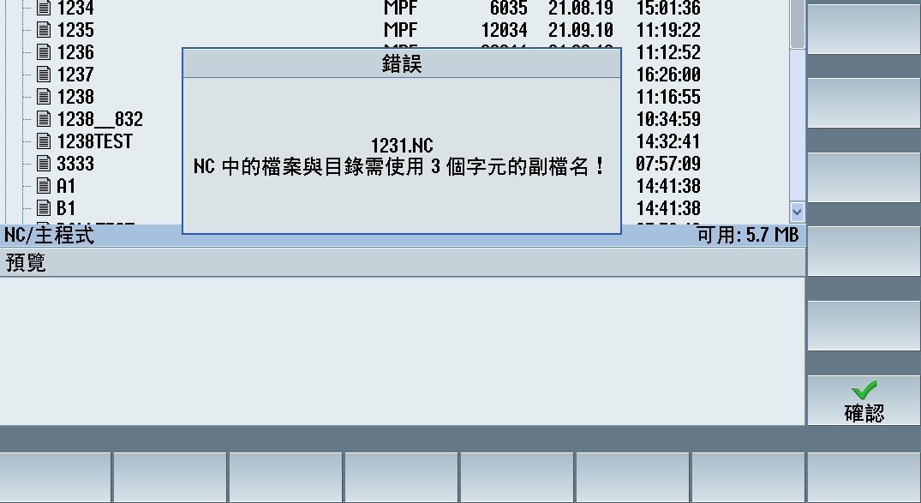
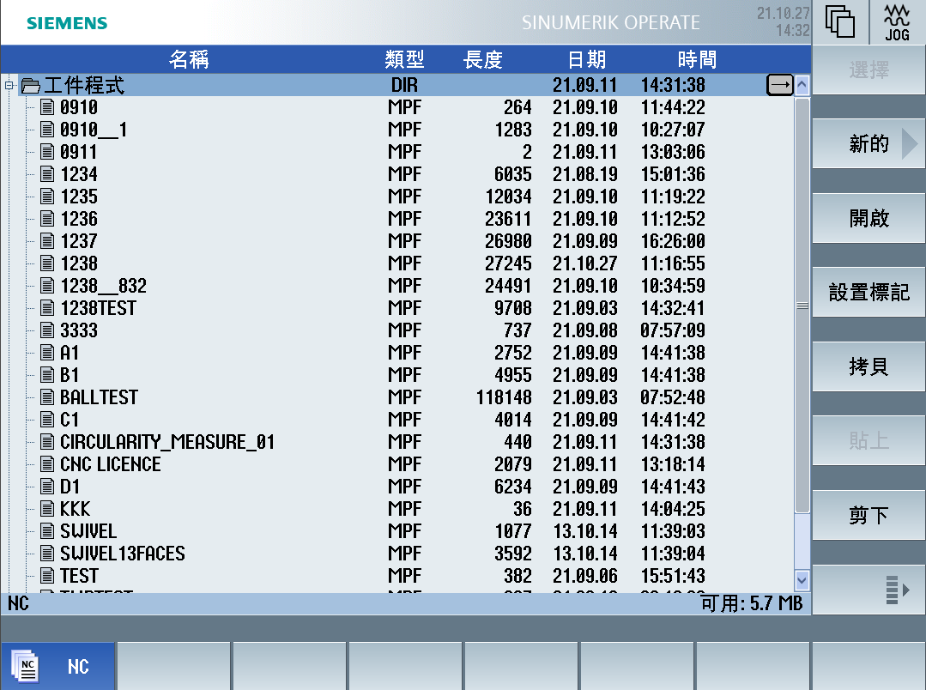
程式管理介紹
若轉出之程式副檔名為.NC
時從USB複製到控制器時會跳出更改副檔名的提示視窗，此時按下 即可修改副檔名
下
一
頁
工件程式副檔名為.MPF
副程式副檔名則為.SPF

Slide 61
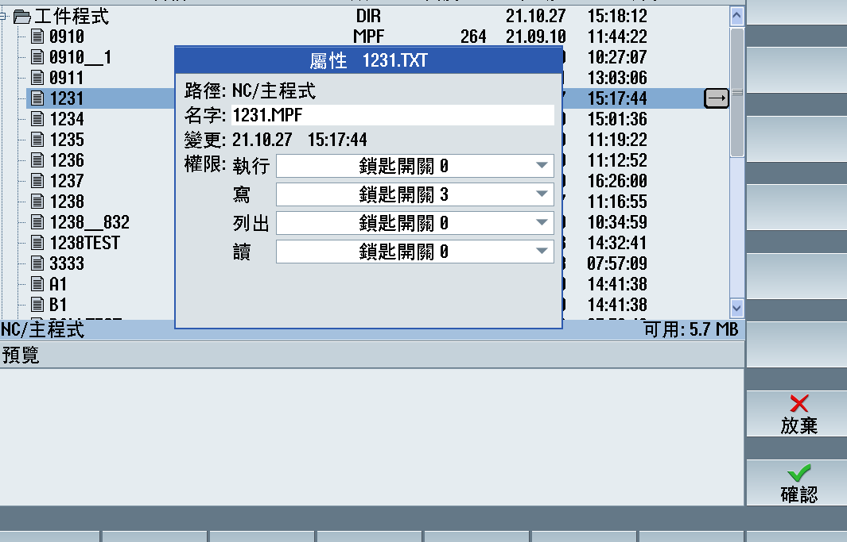
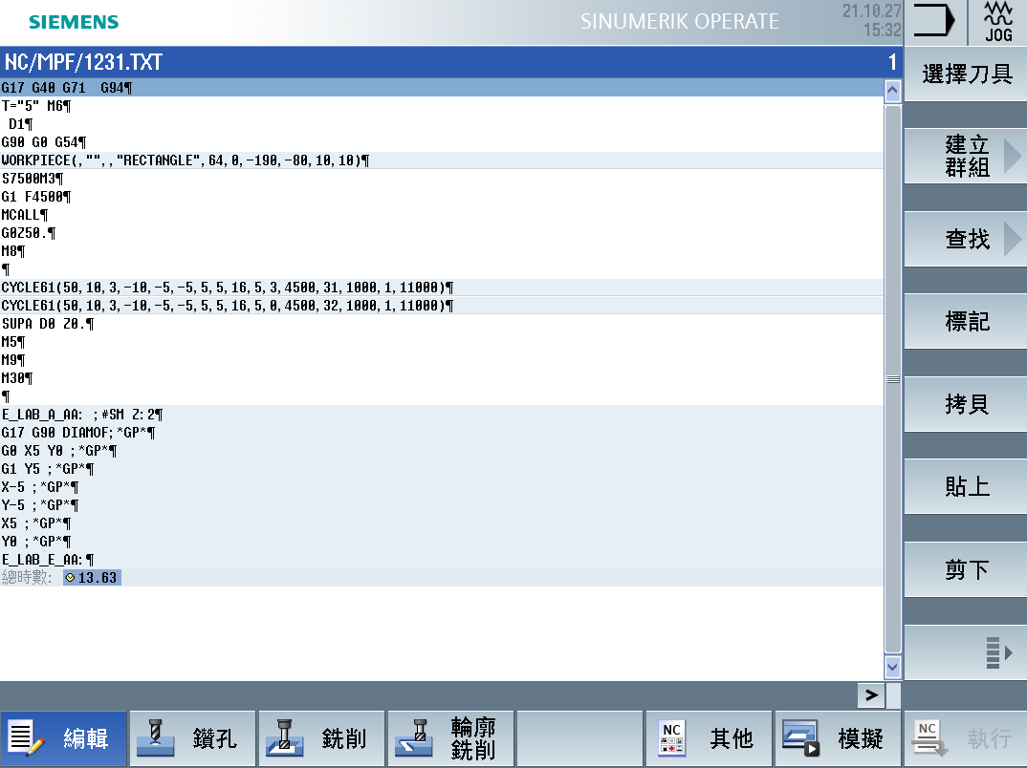
程式管理介紹
※ 副檔名為.txt
※
不可執行
把副檔名改成MPF即可
※ 西門子系統會接受各式各樣3個字母的副檔名，所以假設副檔名為txt，從USB複製到控制器時不會跳出要求更改副檔名的視窗，會直接複製進控制器，雖然程式可以開啟、可以編輯也可進行模擬，但是為不可執行的狀態。

Slide 62
程式管理介紹
從USB複製程式到控制器操作步驟
插入USB後點選 並選取要複製的程式按下拷貝
先進到檔案管理介面
3.
4.
1.
2.

Slide 63
程式管理介紹
從USB複製程式到控制器操作步驟
再點選 後到目標資料夾點選貼上即完成從USB複製程式
7.
6.
5.

Slide 64
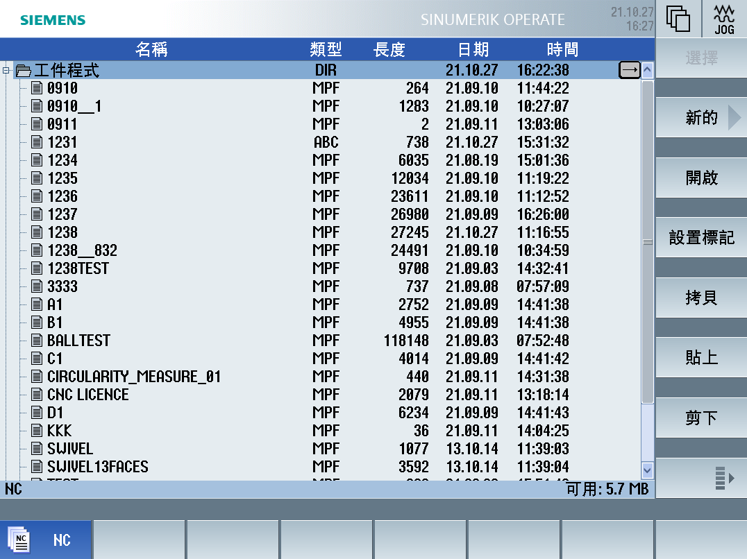
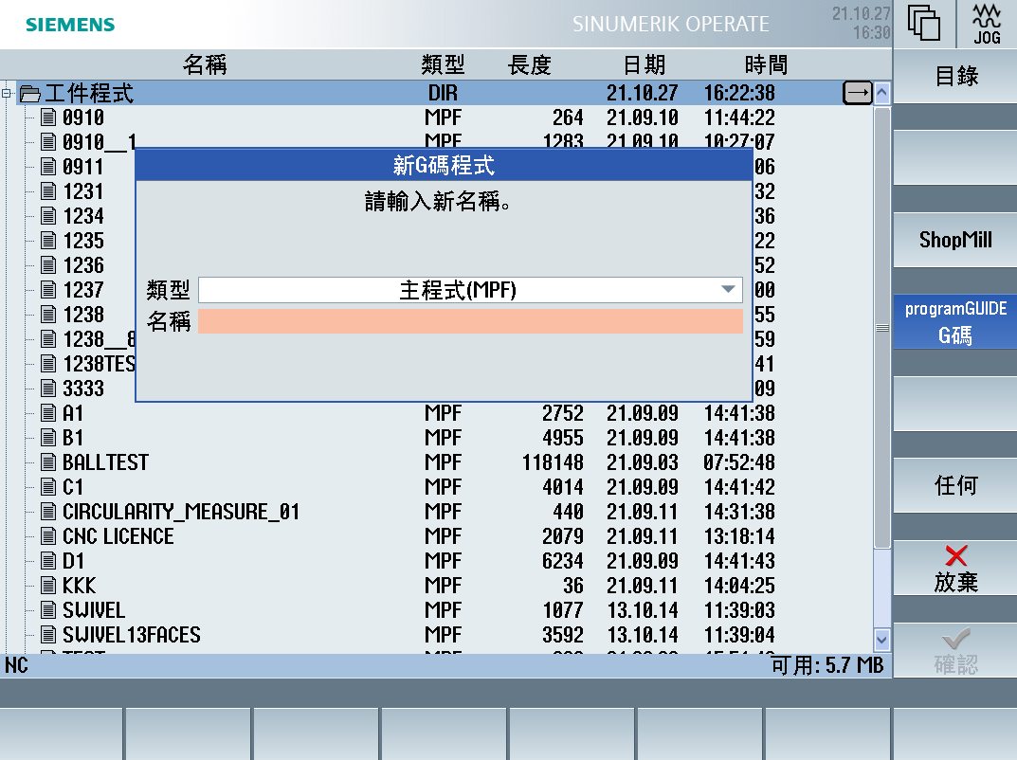
程式管理介紹
創建程式
點選 再點選右方 輸入名稱(只能輸入英文、數字、底線等符號)再按下確認創建程式即完成。
1.
2.
3.
4.

Slide 65
程式管理介紹
編寫程式
創建完成式之後按下開啟即會出現空白程式畫面，基本上西門子系統的程式編寫方式可以利用控制器本身內建的循環程式，或是利用與G code相似的語法方式進行程式編寫，但是西門子系統的程式碼還是與發那科系統略有不同，所以西門子系統編寫程式還是需要時間來適應！雖然G291可以切換成ISO語言模式，但只部分支援ISO程式碼。
內建循環程式

Slide 66
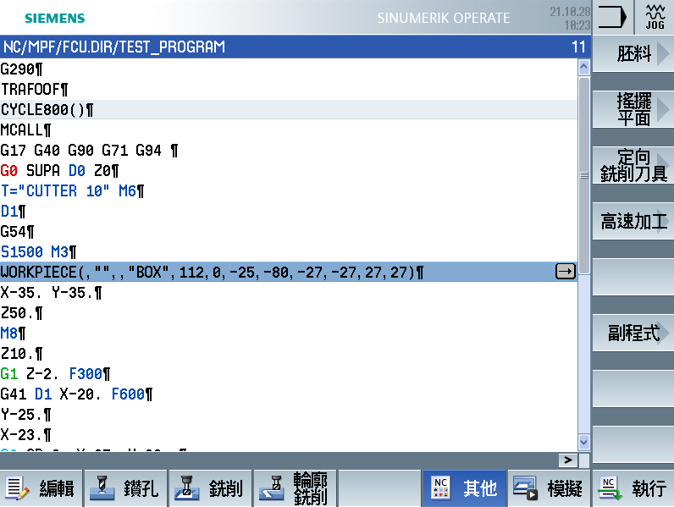
程式管理介紹
建立胚料
3.
先將程式游標移至G54後方再建立胚料才不會造成模擬時座標跑位，之後按下 再按下
1.
2.

Slide 67
程式管理介紹
建立胚料
胚料一般選擇單節，也可依照工件形狀來選擇像是圓柱、圓管；多邊形等。
胚料參數設定：
X0 ：X起點
Y0 ：Y起點
X1 ：X終點
Y1 ：Y終點
ZA ：工件表面
ZI ：工件深度
參數設定完後按右下方 即可
此三項可點選後方abs/inc切換
以
abs(絕對)
或
inc(相對)
座標來建立胚料

Slide 68
程式管理介紹
模擬加工
在模擬之前，要先確定刀具的刀徑、以及G54的Z軸輸入完畢較不會影響模擬結果，確定完後只要按下 就會進到模擬畫面。

Slide 69
程式管理介紹
模擬加工
控制器會自動跑完加工，倘若程式中有出錯，控制器也會告知在哪個單節出錯，大部分的錯誤都可以立即進行除錯，在右方的功能區也有許多輔助檢視模擬的功能。

Slide 70
程式管理介紹
模擬加工
CYCLE START
RESET
此四項皆為調整模擬時檢視工件的角度及放大縮小、甚至是剖視也可以
可調整模擬時進給速率或是打開單節執行
下一頁中可開啟、關閉顯示刀具路徑或是刪除已顯示之刀具路徑

Slide 71
程式管理介紹
其他功能
另外介紹的是搖擺平面功能，利用搖擺平面功能可以達成手寫TWP程式，也就是定軸加工，甚至可以將CAM轉出的程式搭配搖擺平面來使用。
※利用到座標旋轉時必須要使用正刀長，控制器在計算旋轉座標後的刀尖高度才會正確不致撞機。

Slide 72
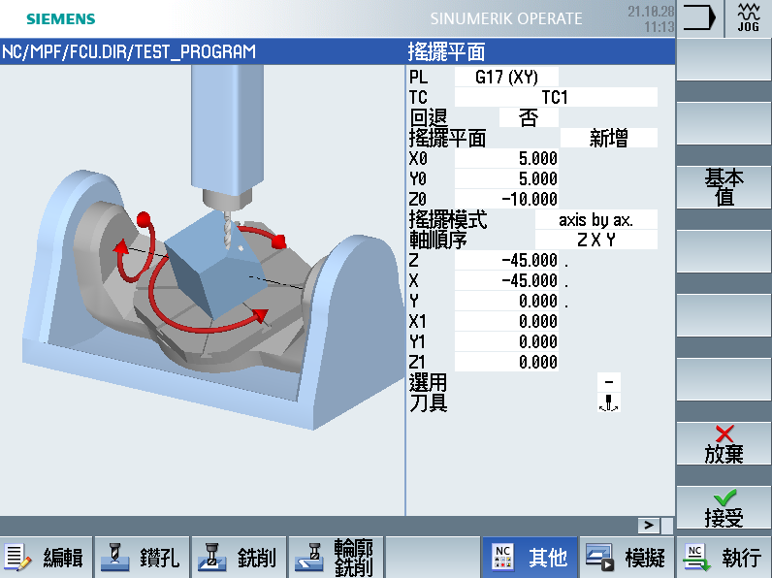
程式管理介紹
其他功能
這邊的搖擺平面功能就是指座標轉換，與前方擺動式工作台使用的介紹多出平移的功能，先設定XYZ軸的平移位置後，在平移後的位置進行座標軸旋轉，此處旋轉就與前面介紹的擺動式工作台使用相同，參數設定完畢之後按下右下方的
後就會將搖擺平面插入到程式中進行傾斜軸加工，進行加工完的單節後方要加入MCALL指令取消座標轉換。

Slide 73
程式管理介紹
其他功能
還有副程式呼叫功能，在西門子控制器當中呼叫副程式可以利用
CALL “(程式名稱)” 來呼叫副程式，也可以按下 → 來選擇要呼叫的程式，且呼叫的程式副檔名不受限於.SPF，.MPF的主程式也是可以當作副程式來呼叫的！
呼叫的程式在程式結尾讀到M30就會自動返回主程式，但是副程式結尾若有取消補正、停止主軸旋轉等指令執行後與主程式的銜接上可能會有問題，所以副程式的結尾要多加注意！

Slide 74
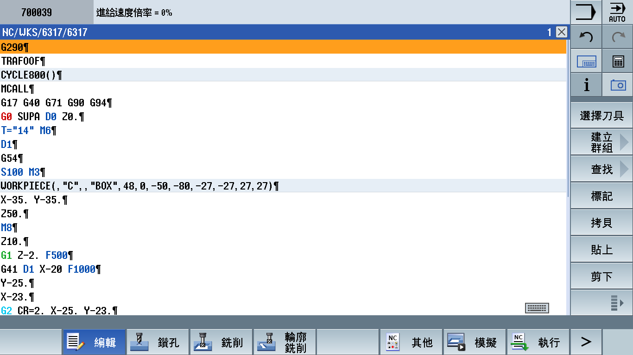
程式管理介紹
程式執行
按下 開啟要執行的程式後後按下

Slide 75
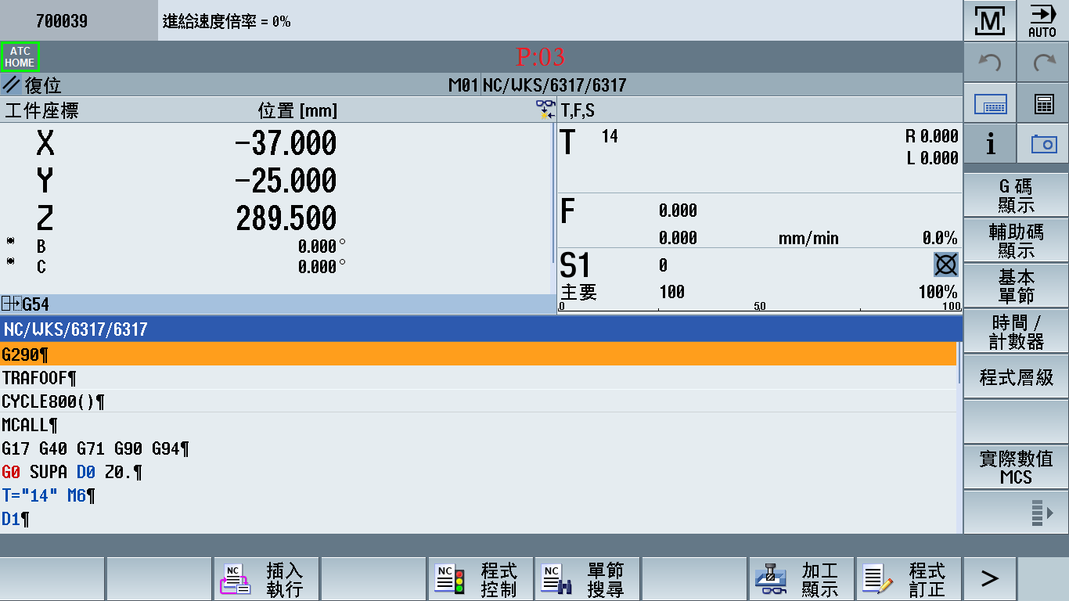
程式管理介紹
程式執行
會自動切換至自動執行(Auto模式)
介面也會自動跳至程式執行畫面。

Slide 76
程式管理介紹
程式執行
此處顯示該單節程式剩餘的移動量
此處顯示補正方向
右補正
左補正
執行中的程式名稱

Slide 77
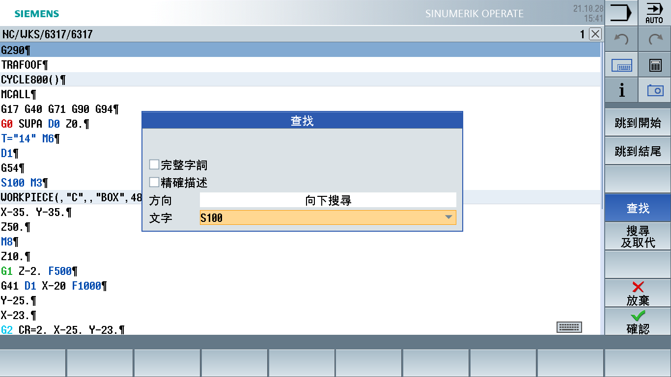
程式管理介紹
程式執行
當程式執行到一半斷刀按下RESET換完刀後從中途執行的步驟如下：
按下
按下右方
輸入欲開始的單節程式碼
按下

Slide 78
程式管理介紹
程式執行
待控制器查找完後按
再按下

Slide 79
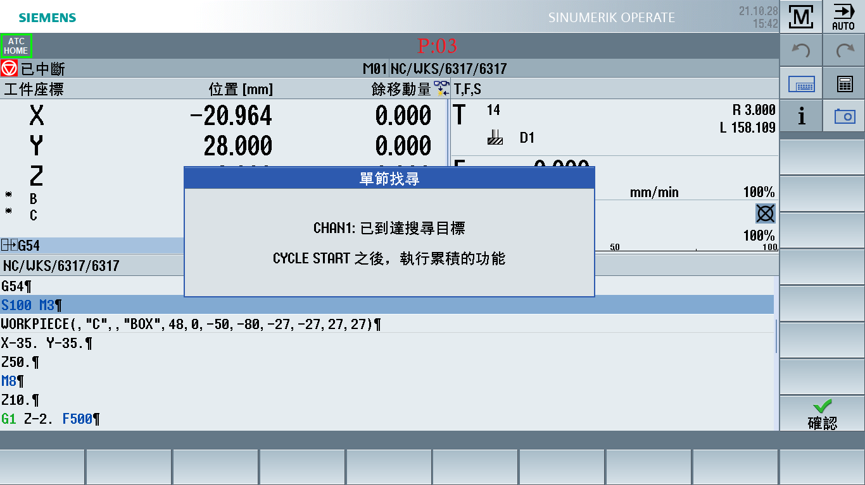
程式管理介紹
程式執行
按下
待出現已到達搜尋目標後按下兩次CYCLE START程式即從搜尋位置開始執行

Slide 80
程式管理介紹
程式執行
※重點複習：
按下
按下右方
輸入欲開始的單節程式碼，(如：S100等)
按下
待控制器查找完後按
按下
按下
待出現已到達搜尋目標後按下兩次CYCLE START程式即從搜尋位置開始執行

Slide 81
常用程式碼介紹
M-Code | 中文 | M-Code | 中文
M00 | 程式停止 | M37 | 切削油霧ON
M01 | 程式條件停止 | M38 | 切削油霧OFF
M03 | 主軸正轉on | M48 | 4TH 軸夾緊
M04 | 主軸反轉on | M49 | 4TH 軸放鬆
M05 | 主軸停止 | M57 | 側邊吹氣ON
M06 | 刀具交換 | M59 | 側邊吹氣OFF
M07 | 中心出水on | M68 | 5TH 軸夾緊
M08 | 一般切削水on | M69 | 5TH 軸放鬆
M09 | 一般切削水off | M345 | ATC自動門關
M15 | 刀套上升指令 | M346 | ATC自動門開
M16 | 刀套下降指令 | M350 | 工件量測器開啟(probe1)
M17 | 副程式結束 | M351 | 刀長量測器開啟(probe2)
M19 | 主軸定位 | M352 | 工件/刀長量測關閉

Slide 82
常用程式碼介紹
機能 | 含義 | 說明
G0 | 快速移動
G1 | 直線切削
G2 | 順時針圓弧插補 | G2 CR=(半徑值) X__ Y__
G3 | 逆時針圓弧插補 | G3 CR=(半徑值) X__ Y__
G4 | 停頓時間 | G4 F(暫停秒數)
G75 | 逼近固定點 | G0 G75 FP=1 Z0，FP=(n)n為第幾固定點之編號，一般第一固定點為換刀點，有另外其他三組固定點可由參數設定，Z軸後方數字無意義，一般設定為0，若輸入X0、Y0、Z0，則三軸皆會回到換刀點

Slide 83
常用程式碼介紹
G17 | 平面選擇：1. - 2.幾何軸 | 影響G2 G3圓弧銑削之方向
G18 | 平面選擇：3. - 1.幾何軸
G19 | 平面選擇：2. - 3.幾何軸
G40 | 無刀具半徑補正
G41 | 刀具半徑補正輪廓左側
G42 | 刀具半徑補正輪廓右側
G500 | 停用可設定零點偏移(G54 至 G57, G505 至 G599)
G54 | 第1可設定零點偏移量
G55 | 第2可設定零點偏移量
G56 | 第3可設定零點偏移量
G57 | 第4可設定零點偏移量
G505 | 第5可設定零點偏移量
G5_ _ | 第_ _可設定零點偏移量
G599 | 第99可設定零點偏移量

Slide 84
常用程式碼介紹
SUPA | 在輸入SUPA的單節會讓零點偏移(G54)失效並移動到後方指定的機械座標，通常會和D0存在同一單節在程式結尾做原點復歸用 | G0 SUPA D0 X0. Y0. Z0. 三軸原點復歸，D0為取消刀長及刀半徑補正。
G70 | 輸出系統英制（長度）
G71 | 輸入系統公制 mm（長度）
G700 | 輸入系統英制，inch/min（長度+速率+系統變數）
G710 | 輸入系統公制 mm；mm/min（長度 + 速率 + 系統變數）
G90 | 絕對尺寸
G91 | 增量尺寸
G94 | 以 mm/min、inch/min 為單位的線性進給率 | 每分鐘進給率
G95 | 以 mm/rev、inch/rev 表示之旋轉進給率 | 每轉進給率
G96 | 旋轉進給率（供 G95 使用）及恆定切削率
G97 | 旋轉進給率及恆定主軸速度（恆定切削率關閉）
G290 | 啟用 SINUMERIK 語言模式 | 系統以西門子本身語法讀取程式
G291 | 啟用 ISO 語言模式 | 切換至讀取ISO語言模式，但僅支援部分功能

Slide 85
常用程式碼介紹
TRAFOOF | 取消刀尖跟隨功能
TRAORI | 開啟刀尖跟隨功能
D1 | 載入該刀具第一刀刃半徑及刀長資料
D2 | 載入該刀具第二刀刃半徑及刀長資料
D3 | 載入該刀具第三刀刃半徑及刀長資料
D(n) | 載入該刀具第(n)刀刃半徑及刀長資料 | 一支刀具最多可設定9刀刃資料，非特殊情況下一把刀具一把刀刃資料即可，此程式可單獨存在於一單節，讀取時立即載入刀具資料
T=“(刀具名稱)” M6 | 將主軸刀切換至指定的刀具名稱 | 當刀具名稱為單純的數字時，為使用方便也可輸入T1M6也可替換刀具
CYCLE800( ) | 取消旋轉座標系
MCALL | 將前述單節使用之循環結束 | 同G81後需要G80來結束循環

Slide 86
循環呼叫介紹
在西門子系統編輯程式的畫面可利用下方的功能來呼叫循環。

Slide 87
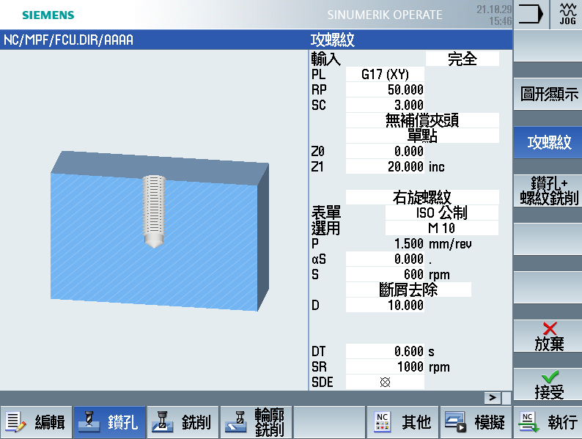
循環呼叫介紹
呼叫循環後可以利用循環內的參數定義欲加工之尺寸及參數，如安全高度、深度、轉速、進給等等。

Slide 88
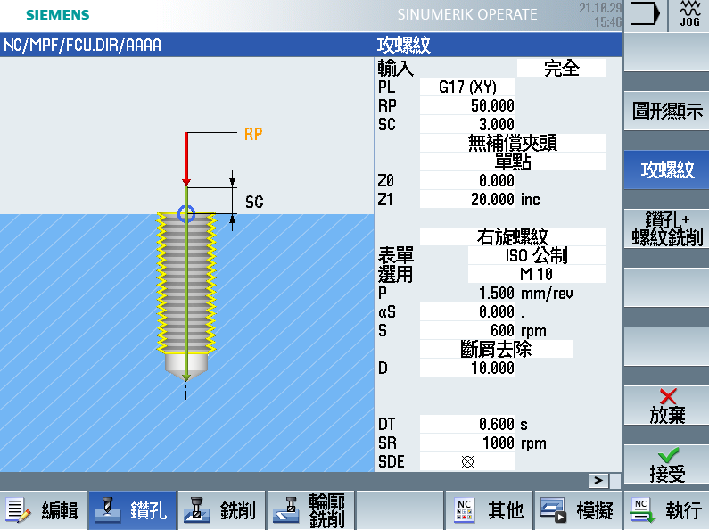
循環呼叫介紹
在編輯循環參數的同時不知道代號代表的意義左方也會出現圖示告知每個參數設定的位置，停留在欄位內也會出現該欄位之中文說明輔助使用者編輯循環。

Slide 89
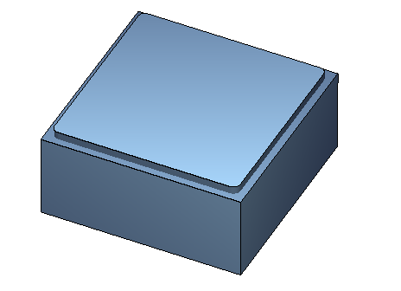
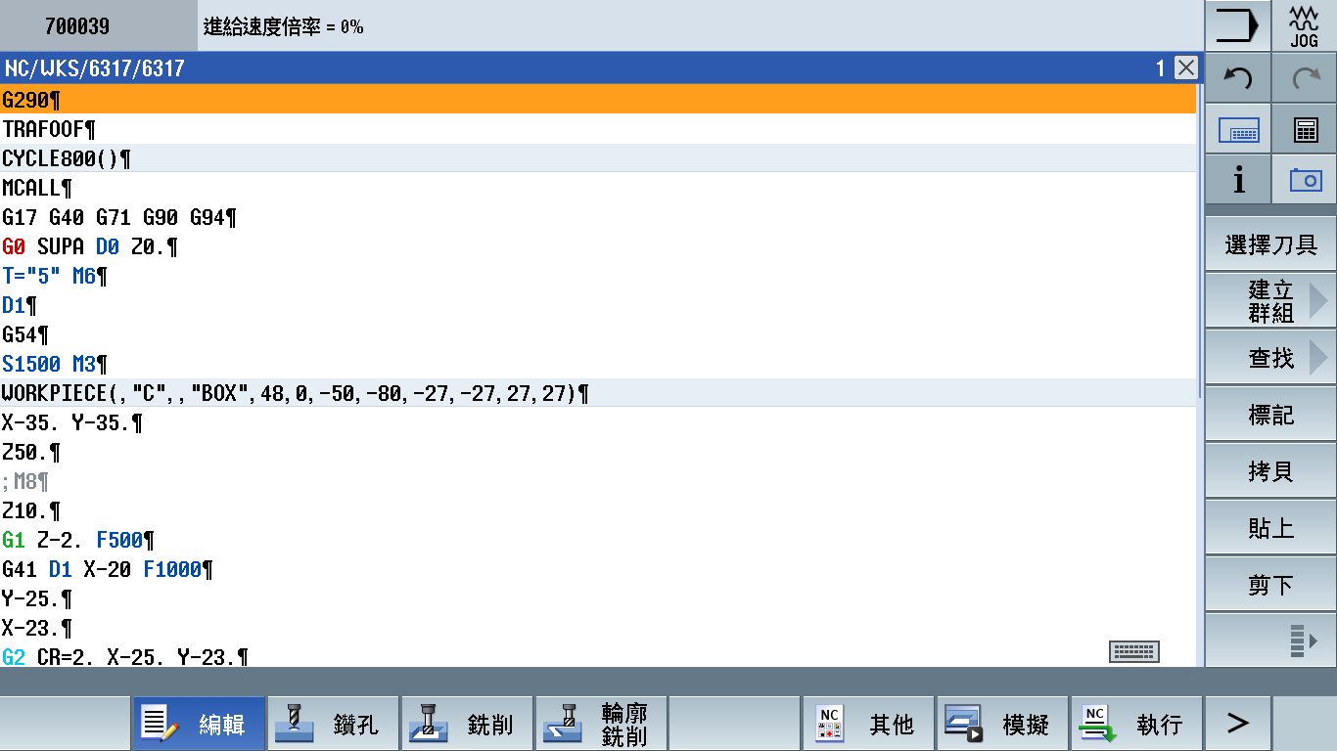
簡易程式範例
工件資訊：
胚料27mmx27mm矩形
輪廓25mmx25mm矩形四角R2圓角，深度2mm

Slide 90
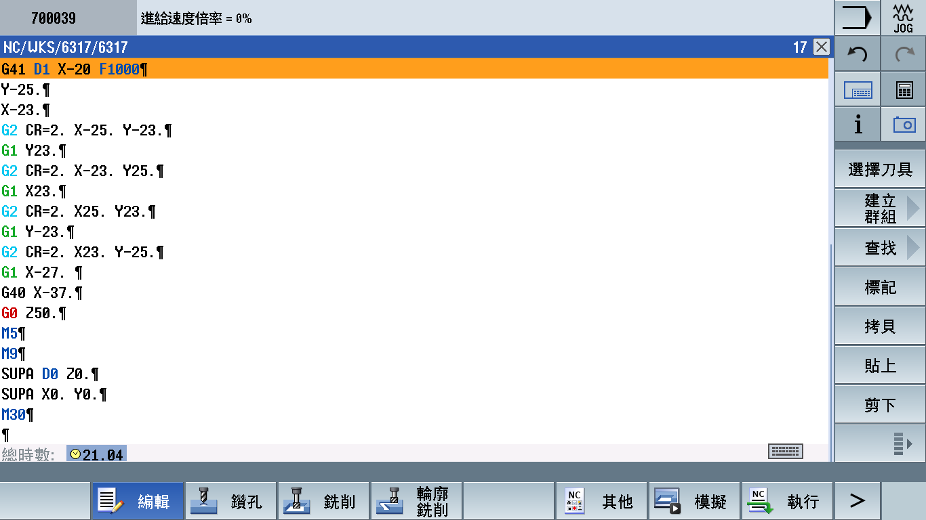
簡易程式範例
工件資訊：
胚料27mmx27mm矩形
輪廓25mmx25mm矩形四角R2圓角，深度2mm

Slide 91
中區服務課 廖晉賢
E-mail：m6317@mail.or.com.tw
台中精機廠股份有限公司
地址：408 臺中市南屯區精科中二路1號
電話：04-23592101 傳真：04-23592943

